Slide 1
Отчет о деятельности
МБОУ «Матюшинская СОШ»
в 2015-2016 учебному году
Шарафеев Ильдус Анварович,
директор МБОУ «Матюшинская СОШ»

Slide 2
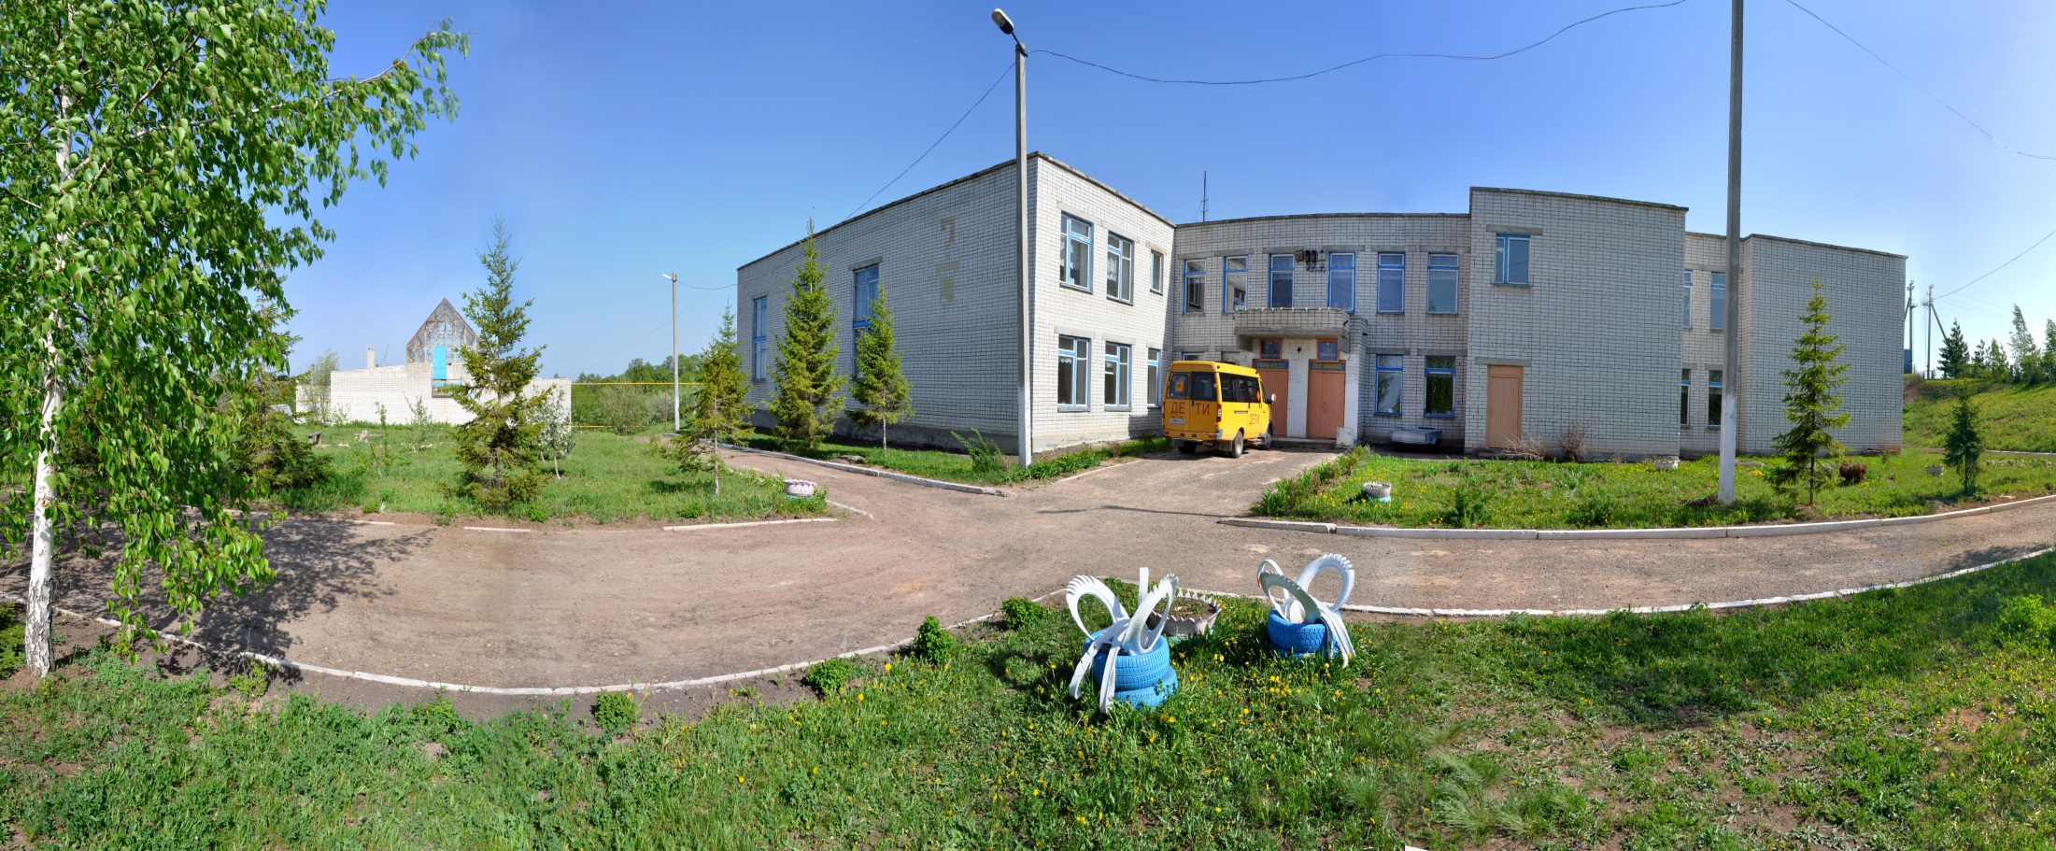
МБОУ «Матюшинская средняя общеобразовательная школа» Верхнеуслонского муниципального района Республики Татарстан –победитель приоритетного национального проекта «Образование» в 2008 году, призер республиканского конкурса «Лучшие школы Татарстана-2009»,
в 2017 году школе исполняется 130 лет

Slide 3
Партнеры школы:
Казанский
Государственный
Аграрный
Университет
ОО Верхнеуслонского
муниципального района РТ
(7 школ)
Тетюшский сельхоз
техникум
МБОУ
«Матюшинская СОШ»
с агротехнологическим
профилем
Филиал ОАО
«Татагрохимсервис»
Матюшинский карьер
Татарский институт
по подготовке
кадров агробизнеса
Приволжский
лесхоз
Институт
экологии и географии
К(П)ФУ
ОАО «Красный
Восток Агро»

Slide 4
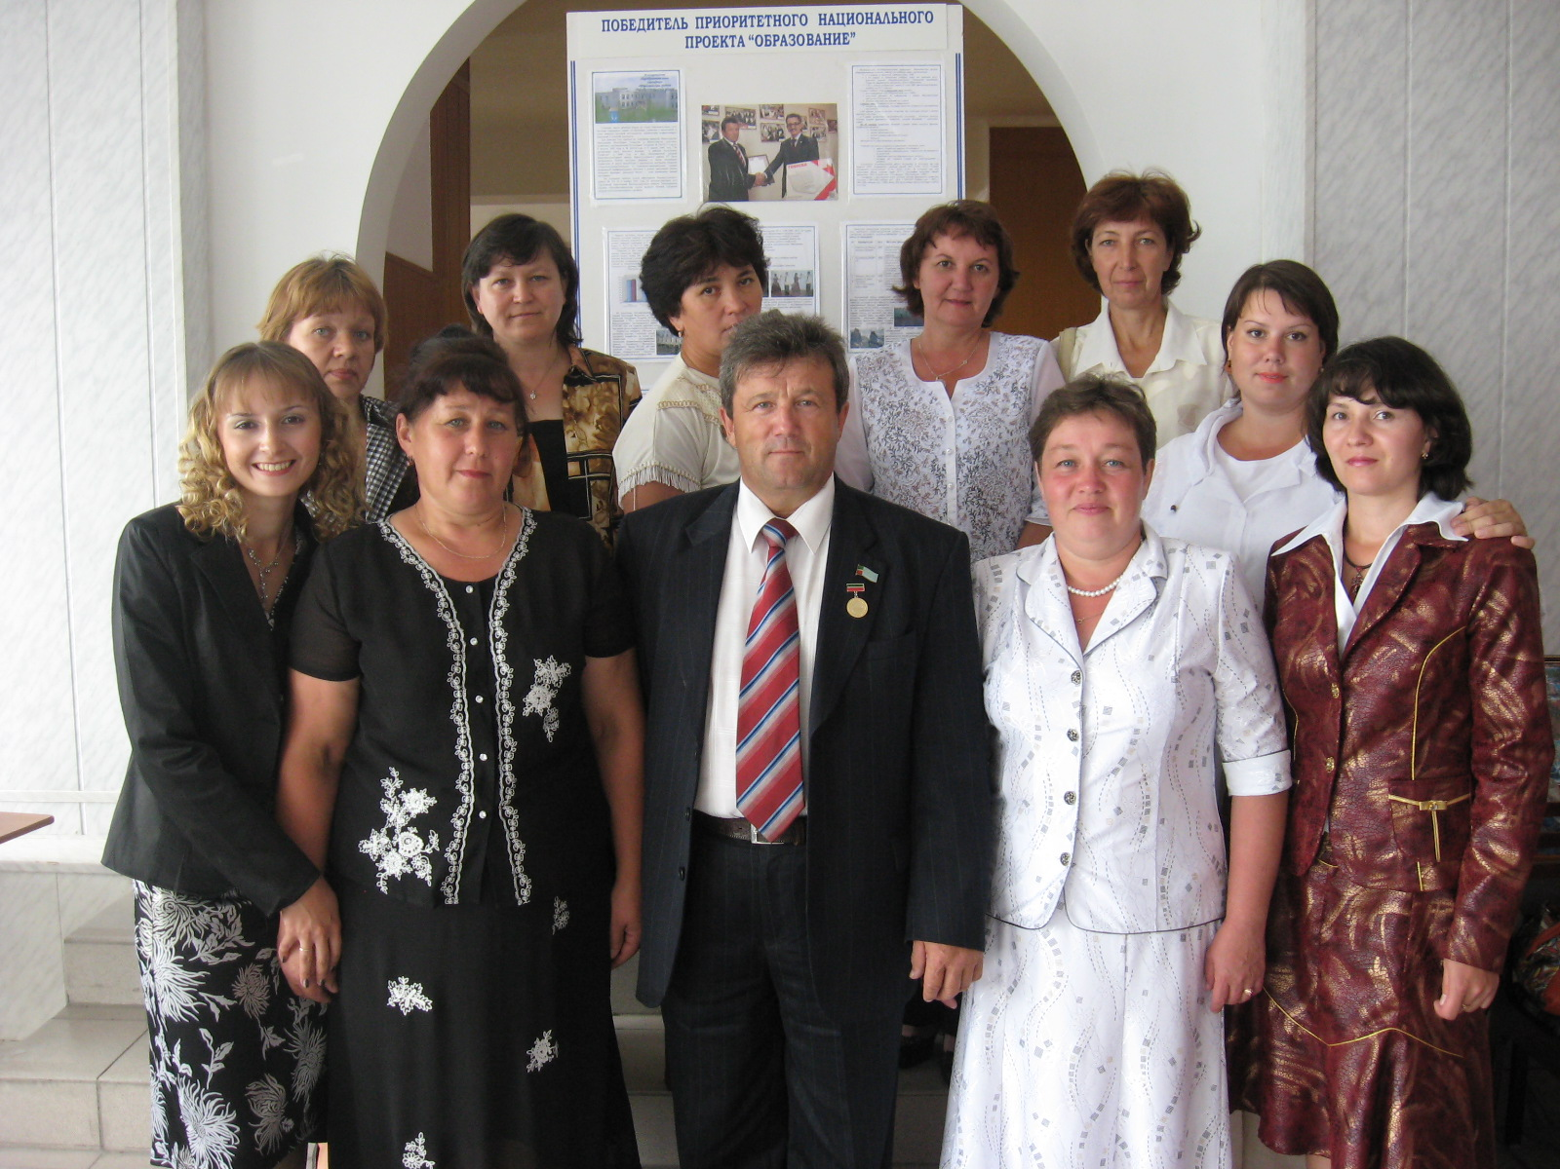
Педагогический коллектив
МБОУ «Матюшинская средняя общеобразовательная школа»
В школе работают 15 учителей:
с высшим образованием – 94 %
имеют высшую и первую квалификационную категорию – 67%

Slide 5
Оздоровление учащихся:
организация горячего питания-100% охват,
свещенность в кабинетах соответсвует нормам СанПИН,
имеется система видеонаблюдения,
установлен «Стрелец-мониторинг»,
соблюдаются правила ОТ и ТБ,
организована утренняя гимнастика,
работают спортивные секции и кружки

Slide 6
Учебные достижения учащихся школы
1. Реализация учащимися школы действующих требований государственного стандарта
 | 2015-2016 уч.год
Выполнение программ | 100%
Выполнение учебного плана | 100%
Успеваемость | 100%
Качество знаний | 62%
2. Трудоустройство выпускников.
 | В 10 класс | ССУЗ | ВУЗ
9 класс | 66% | 33%
11 класс |  |  | 100%

Slide 7
Результаты ЕГЭ
Математика 56 баллов
Русский язык 64 балла
Физика 51 балл
Обществознание- 56 баллов
Биология 62 балла
Результаты предметных олимпиад
 | Муниципальный этап | Региональный этап | Всероссийский этап
Призеры | 6 | 2 | 2
Победители | 3 | 1

Slide 8
Участие в конкурсах
Всероссийские:
1)«Моя страна –моя Россия»- 2 призера
2) «Дети рисуют Победу»- 5 призовых мест
Республиканские:
1) 50 инновационных идей для РТ, «Перспектива»-2,3 места
2) Ребенок в мире прав- 1 место
3) Юношеские чтения имени К.Насыйри-3 место
4) 70-летие Победы- 7 призовых мест
5)Фестиваль детского технического творчества- 6 сертификатов
6) «Детство без границ»- 3 победителя
7) «Созвездие»- 2 место
Районные:
1)НПК «Живи и помни корни свои»- 1 место
2)Исторический квест- 1 место
3) «Зарница»-1 место
4) «Замечательный вожатый»-2 место
5) Различные НПК- 6 призовых мест

Slide 9
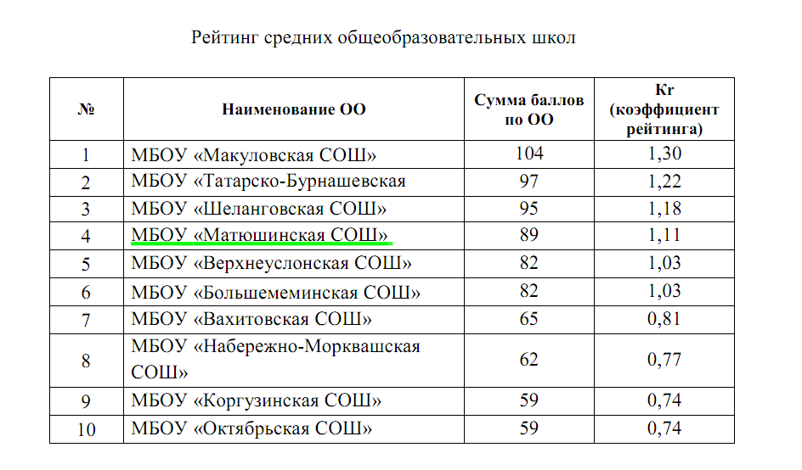
Рейтинг школ Верхнеуслонского муниципального района за 2014-2015 уч.г.(из сайта МО и Н РТ)

Slide 10
Инновационные направления в работе школы:
Школа молодого фермера с 2004 года.
Кадетские классы с 2008 года
Агротехнологический профиль с 2011 года
Центр начальной профессиональной подготовки с 2015 года

Slide 11
О работе центра начальной профессиональной подготовки в МБОУ «Матюшинская СОШ»

Slide 12
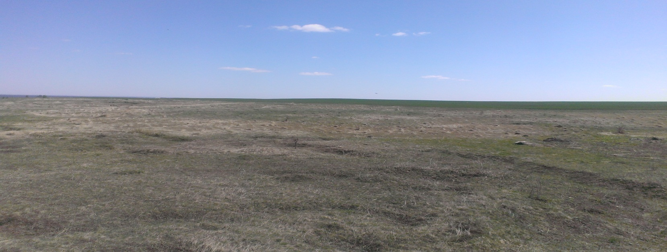
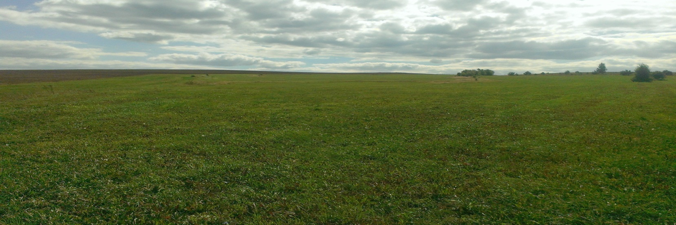
Рекультивация школьной земли
(33 га)

Slide 13
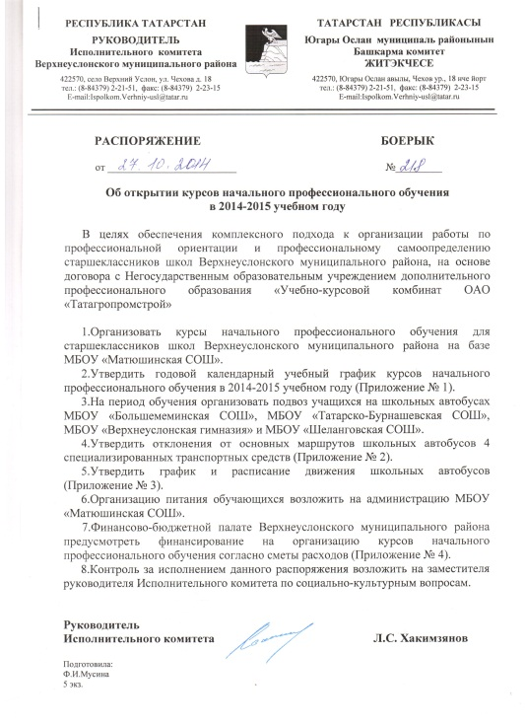
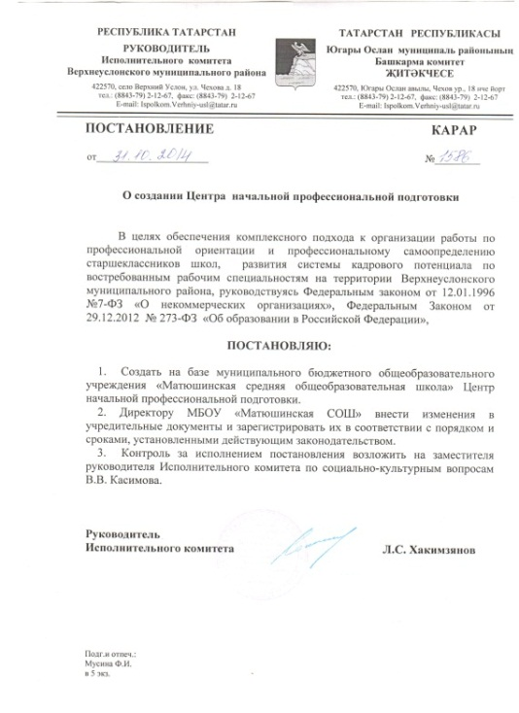
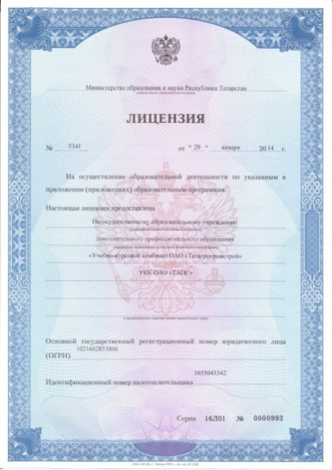
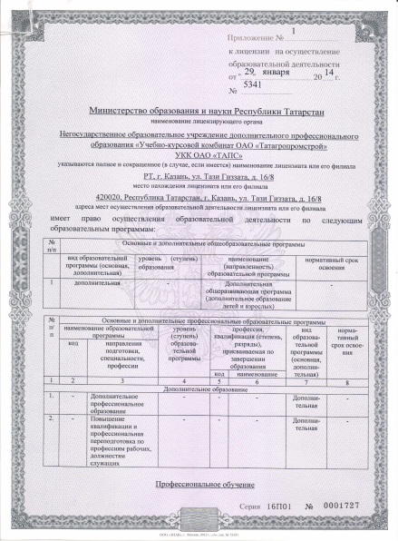
На основании распоряжения руководителя Исполнительного комитета Верхнеуслонского муниципального района №218 от 27.10.2014 года на базе МБОУ «Матюшинская СОШ» 3 ноября 2014 года открыты курсы начального профессионального обучения по профессии тракторист. Количество курсантов: 44 человека– учащиеся 9-10 классов школ Верхнеуслонского района. Руководитель курсов: И.А. Шарафеев. Преподаватели: И.А.Гадельшин, А.В.Токарев, И.И.Шарафеев. Производственную практику курсанты проходят на сельскохозяйственных предприятиях района.
Курсы начального профессионального обучения
в МБОУ «Матюшинская сош»

Slide 14
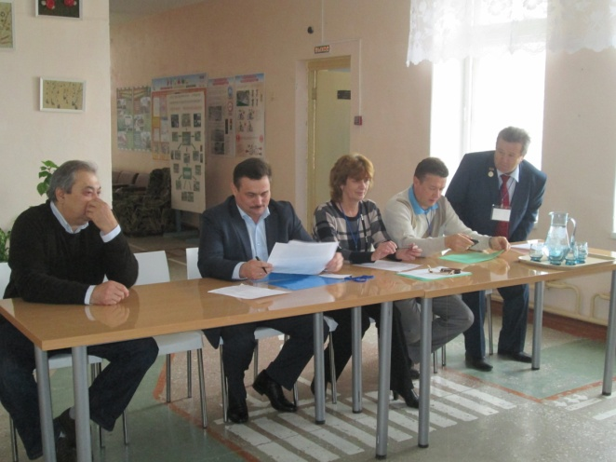
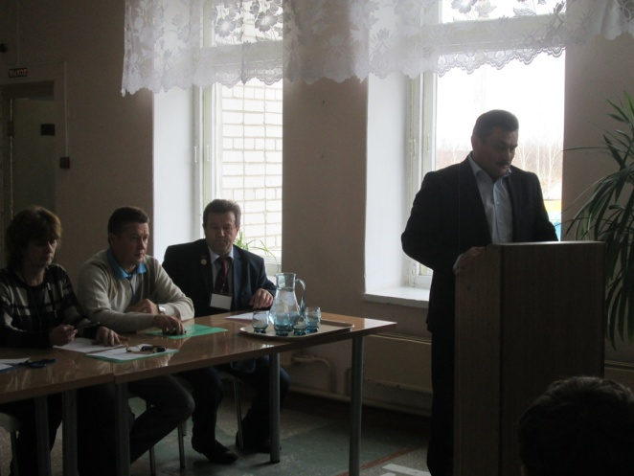
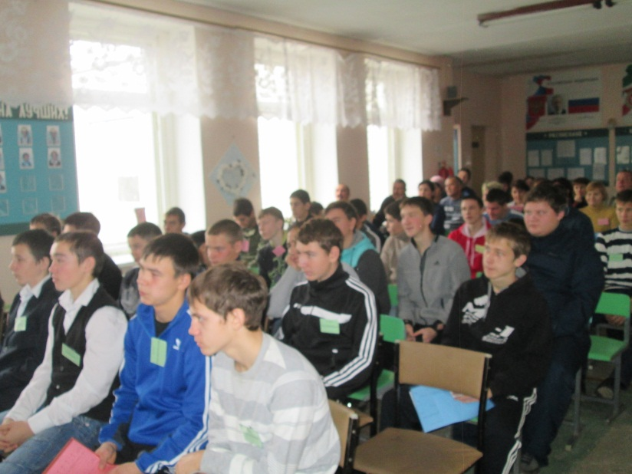
ОТКРЫТИЕ КурсОВ начального профессионального обучения
в МБОУ «Матюшинская сош» 3.11.2014.

Slide 15
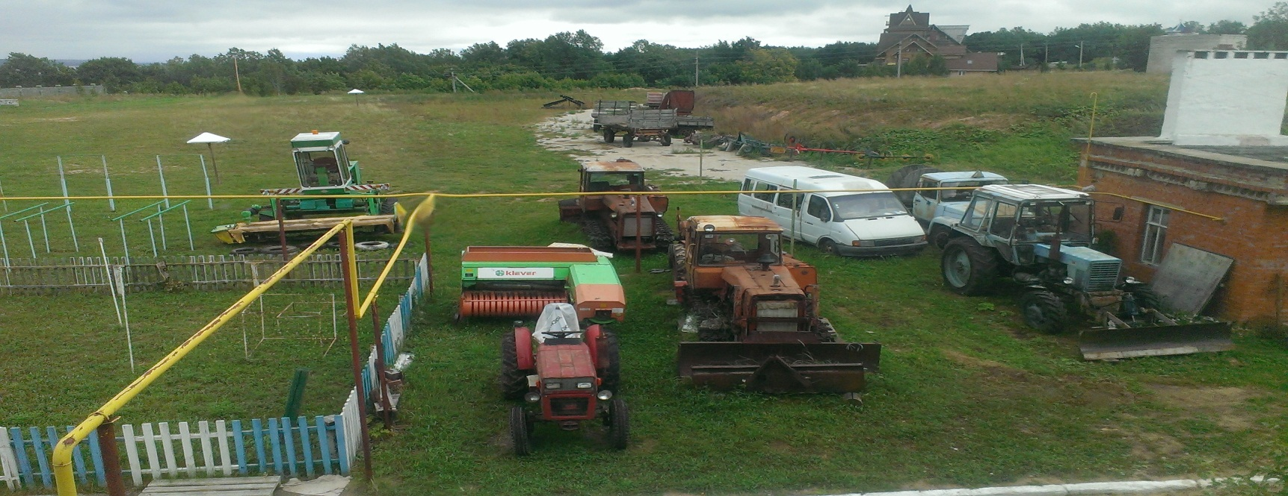
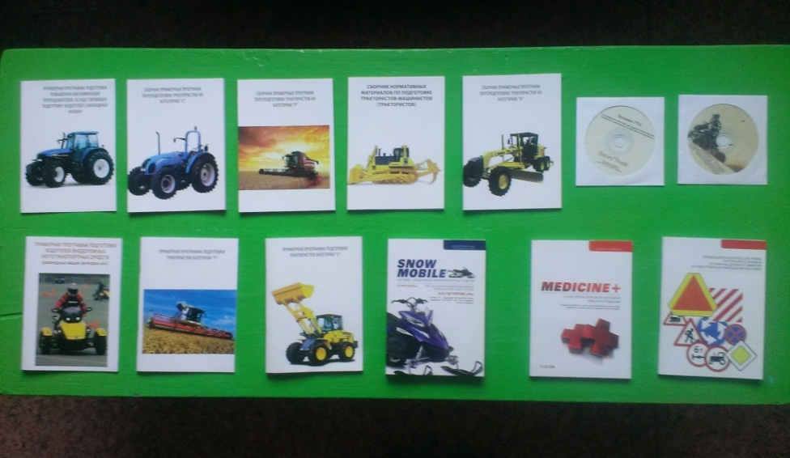
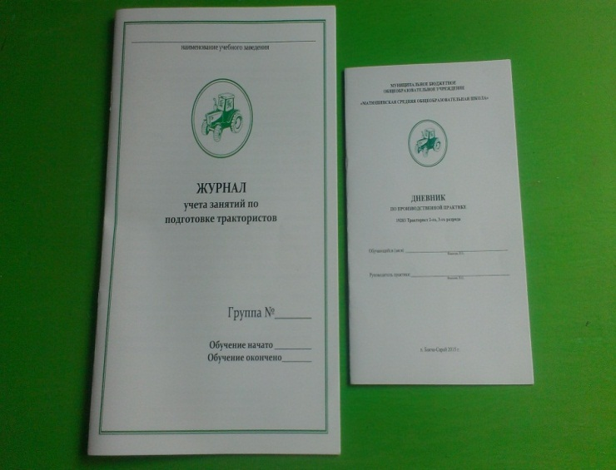
Материально- техническое оснащение и программно-методическое обеспечение центра НПП

Slide 16
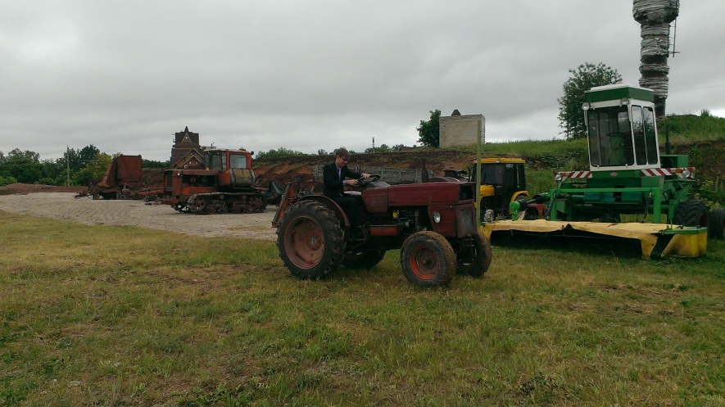
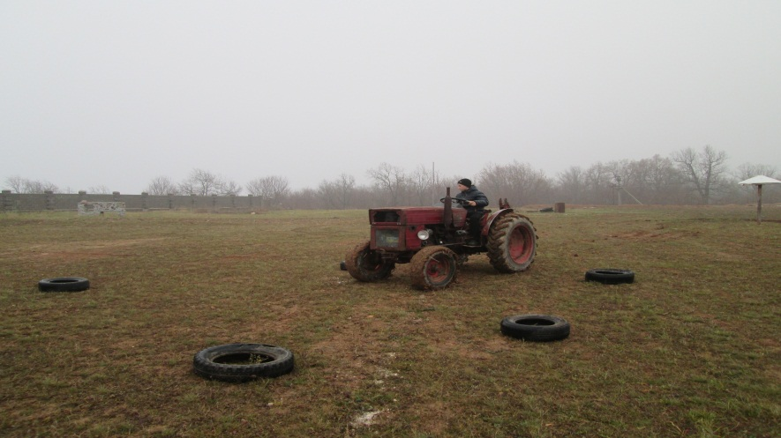
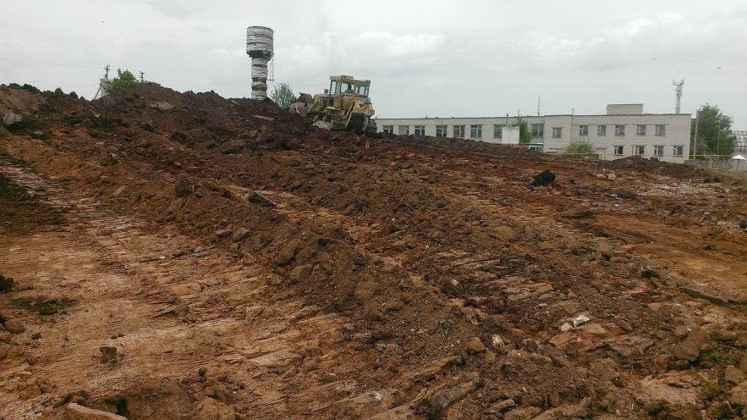
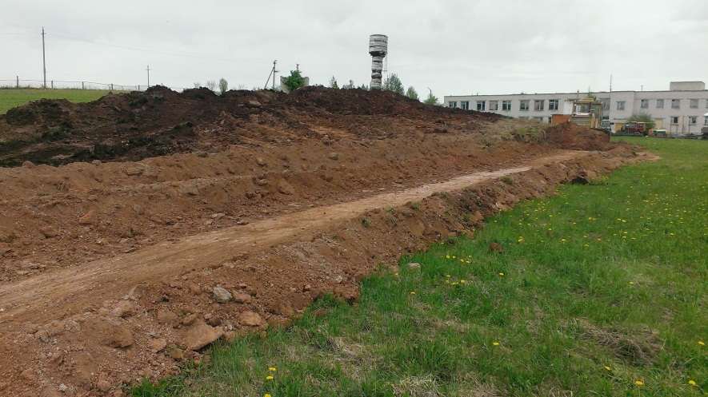
Трактородром

Slide 17

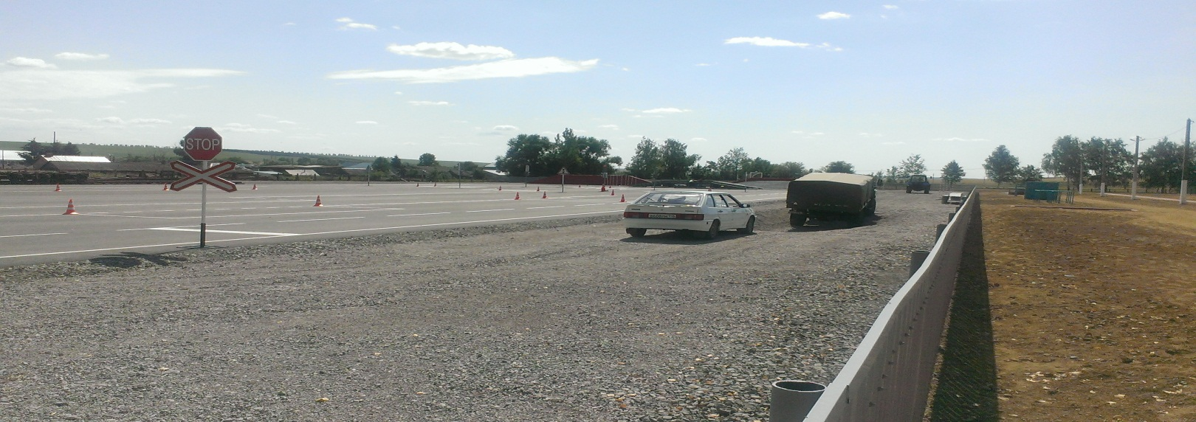
Трактородром в будущем

Slide 18
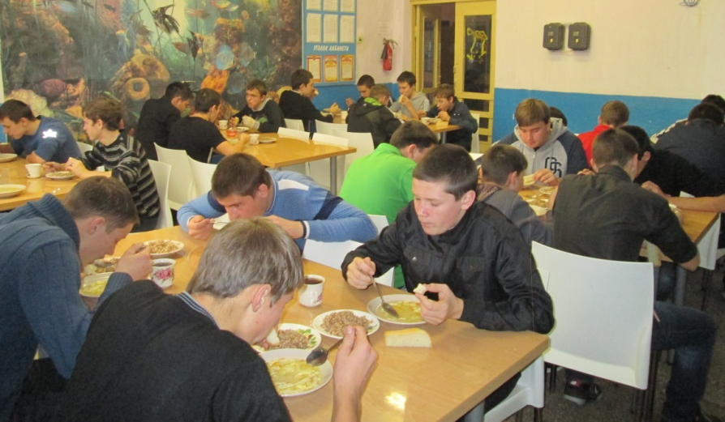
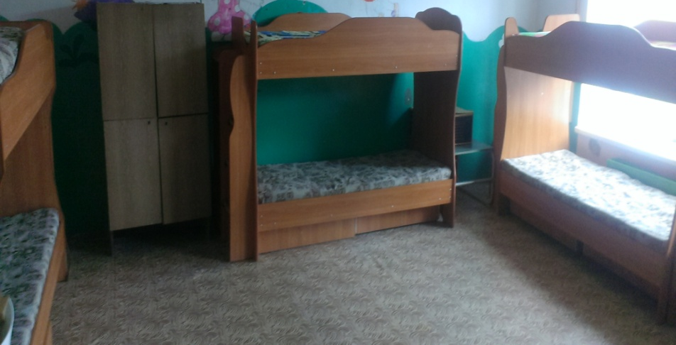
Питание и проживание

Slide 19
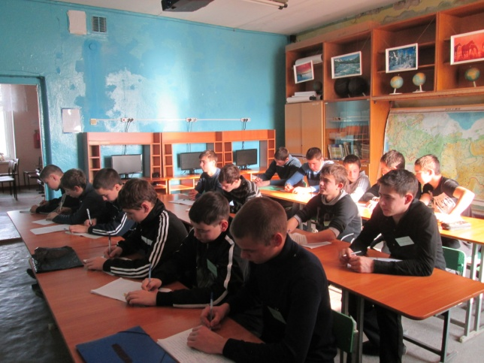
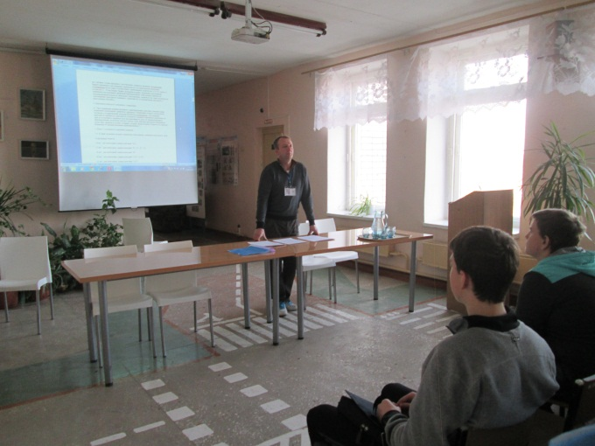
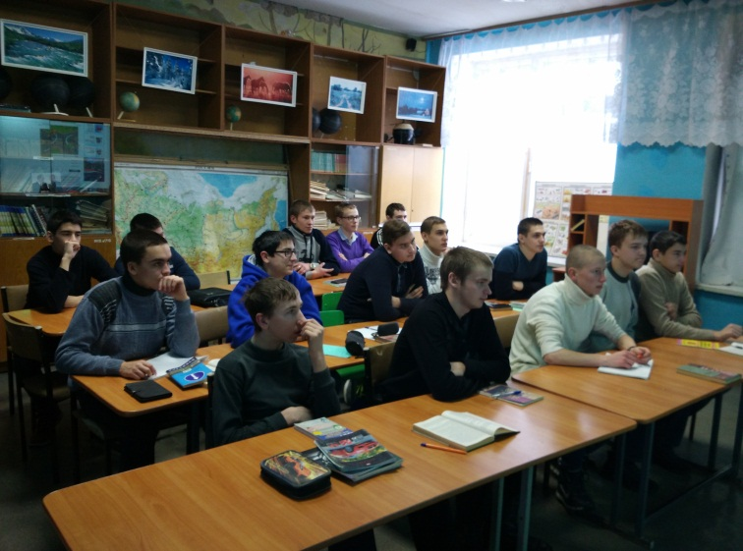
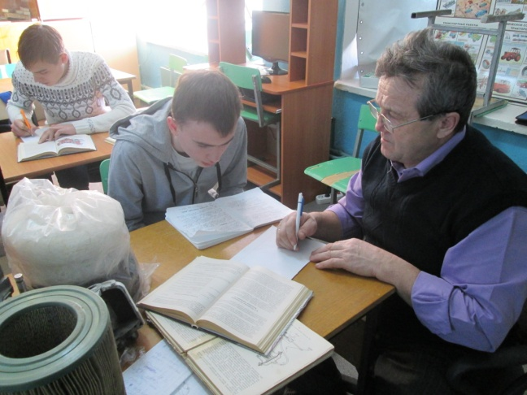
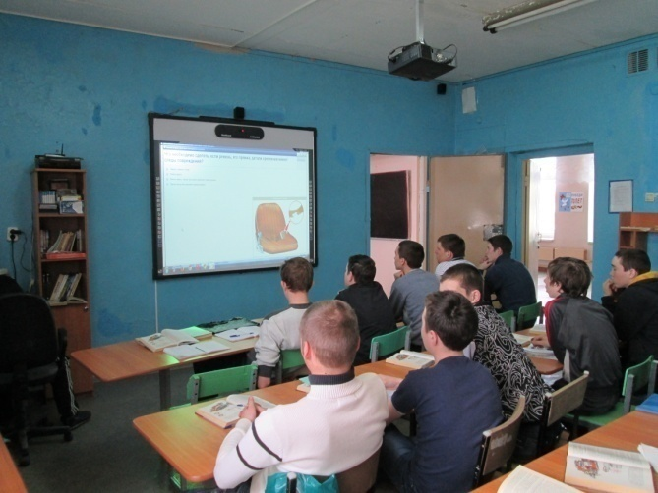
Учебный процесс

Slide 20
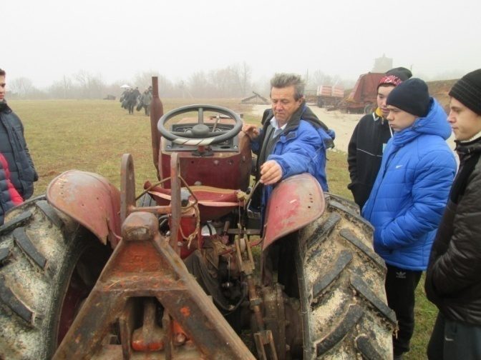
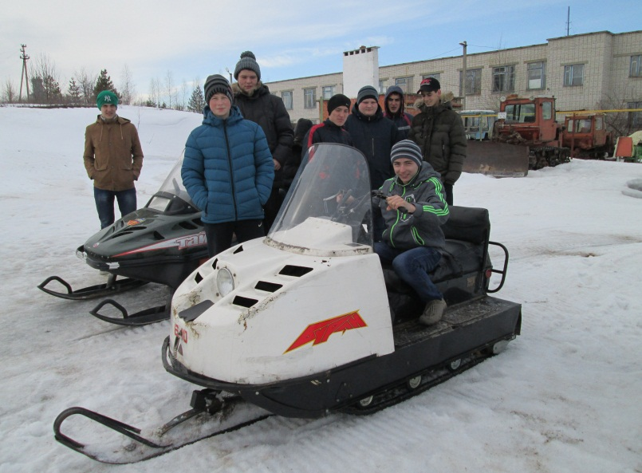
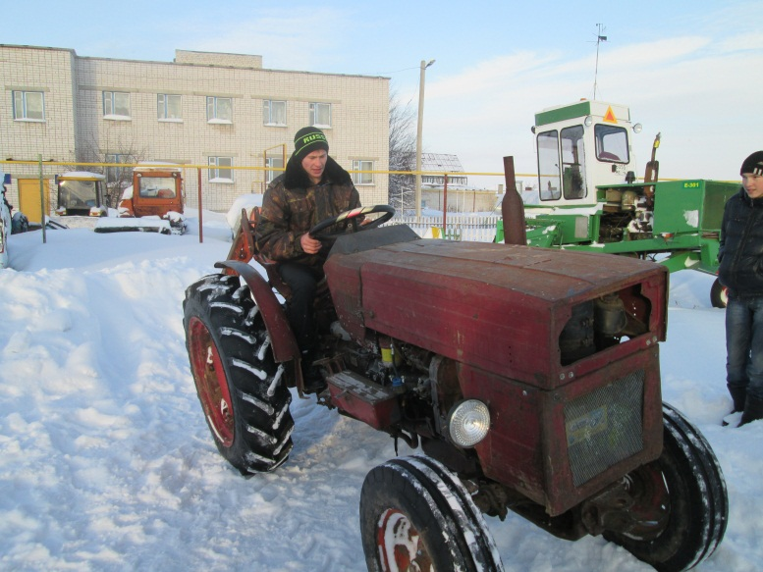
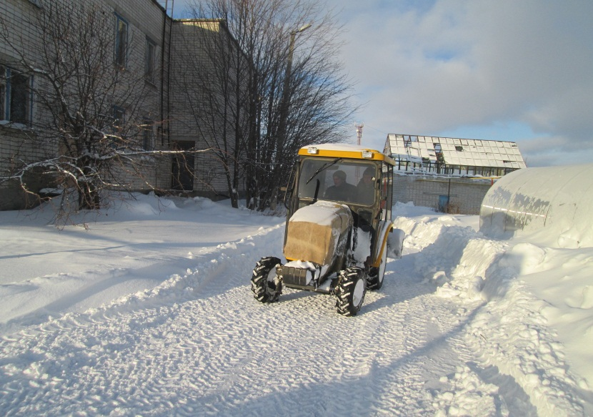

Slide 21
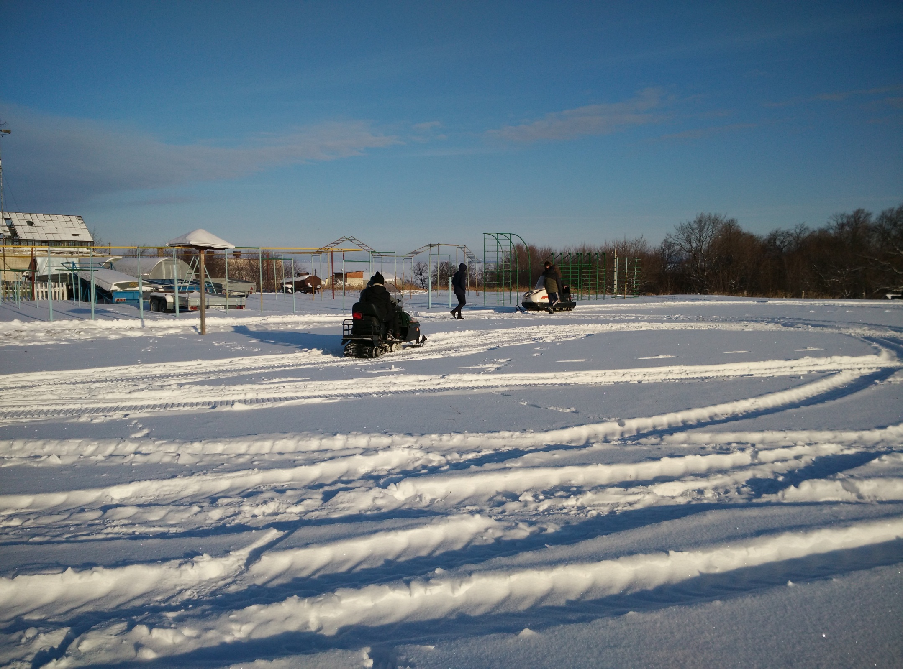

Slide 22
Производственная практика курсантов на базе
ООО АПК «Заволжье»(директор фатыхов А.Ш.)
ОАО «ТАТАГРОХИМСЕРВИС Матюшинский КАРЬЕР» (Рук.Сафиуллин Р.И.)
ОАО «Красный Восток Агро» Верхнеуслонский филиал»(рук. СафинХ.Н.)

Slide 23
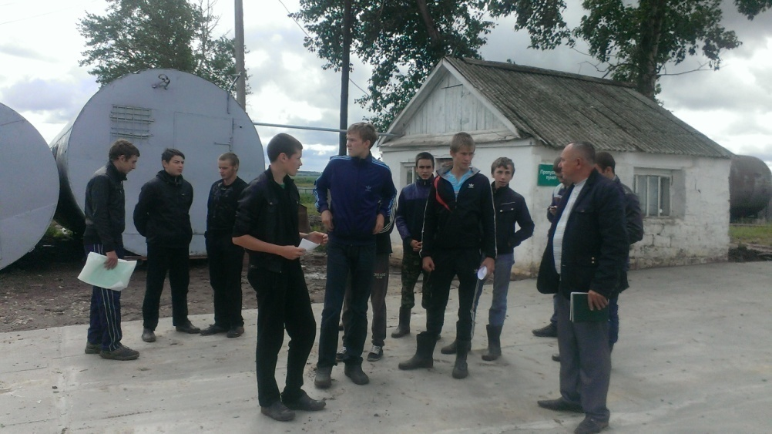
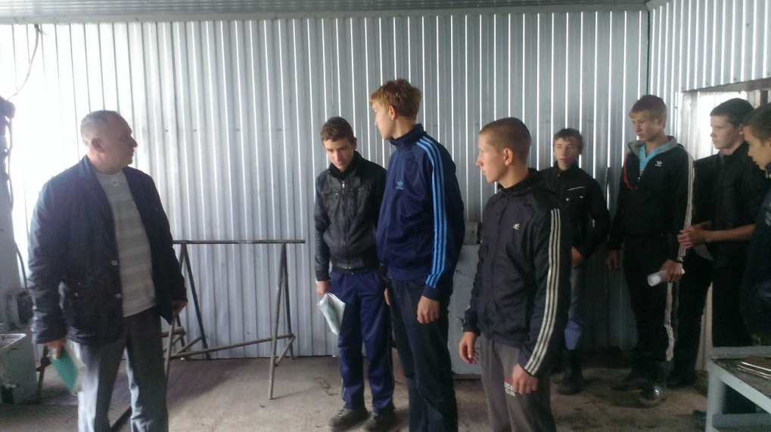
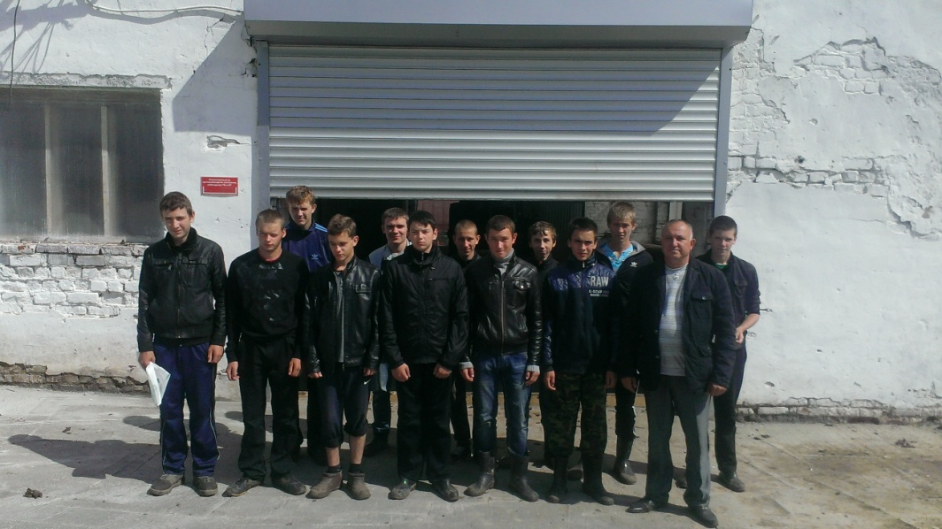
Производственная практика курсантов
на базе ООО АПК «Заволжье»

Slide 24
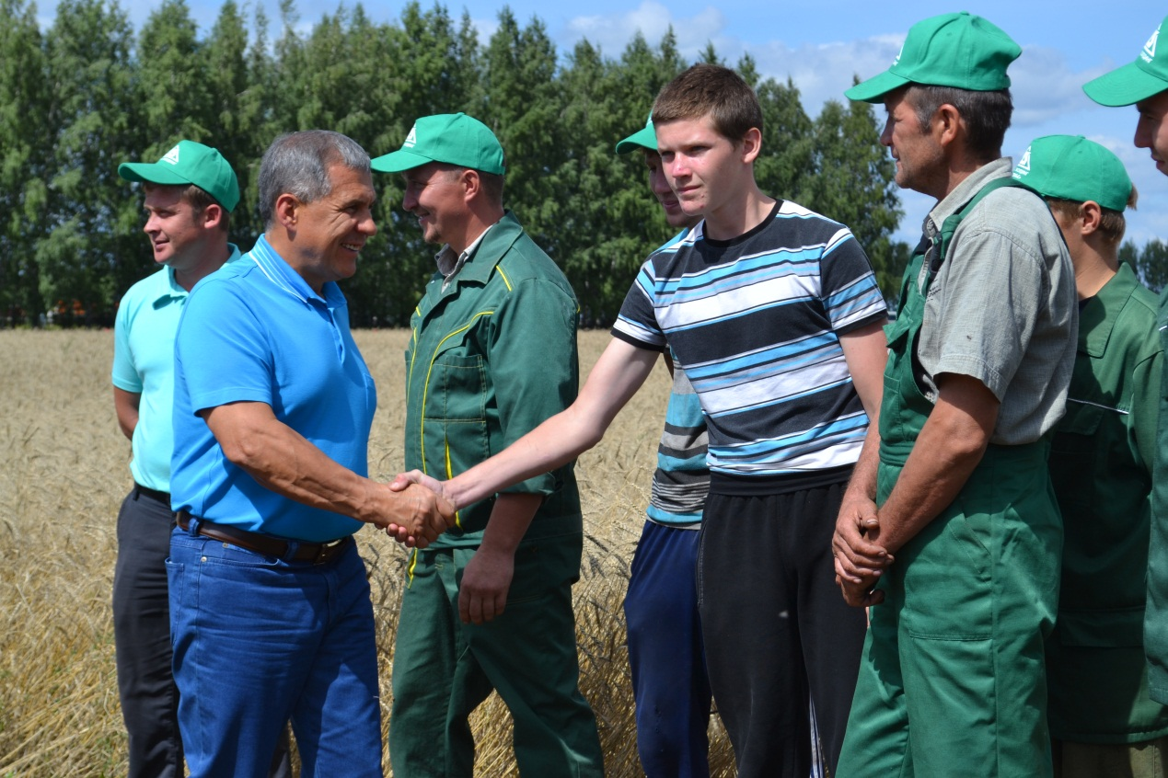
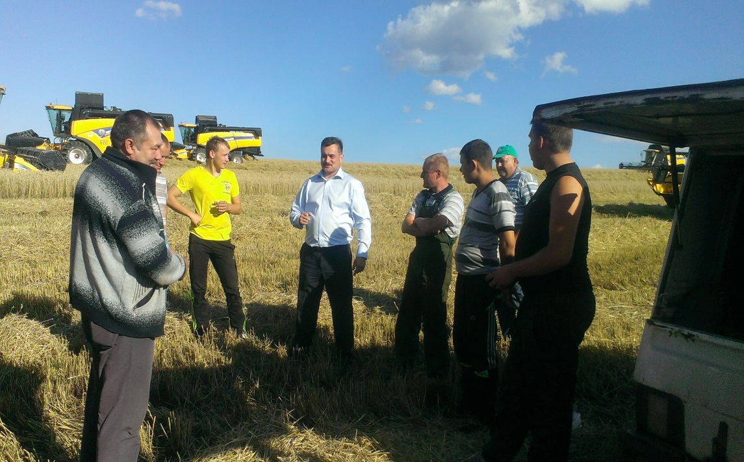
В центре внимания руководства
1.Президент Республики Татарстан Р.Н. Миннеханов благодарит курсанта за добросовестный труд на уборке урожая-2017
2. Глава Верхнеуслонского муниципального района
М.Г. Зиатдинов беседует с курсантами центра

